Slide 1
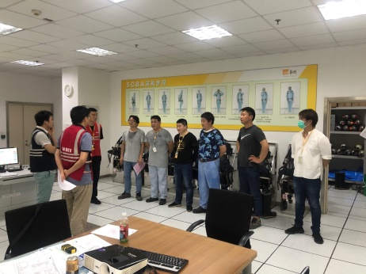
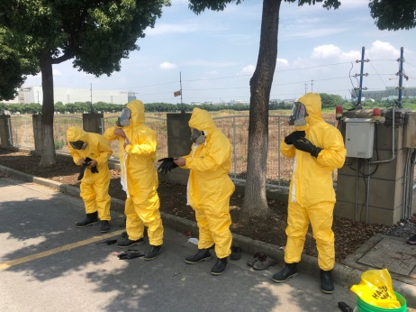
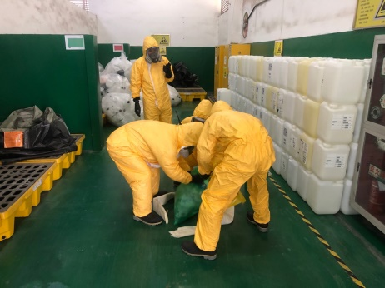
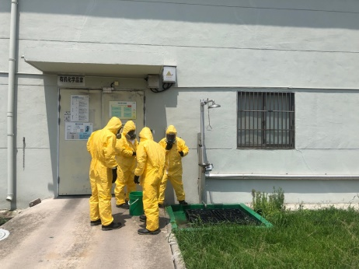
2020仓库管理组危废泄露救灾演习
2020 Q2仓库管理组危废泄露救灾演习
演习主题：2020Q2仓库管理组BOE泄露救灾演习
演习时间：6月12日13:00-14:00
演习背景：仓库管理组值班致电5110反馈：丙仓危废库内有酸性危废泄漏，ERC全厂广播召集仓库管理组成立ERT。指挥官了解情.况并分配任务，各小组根据安排完成任务,排除险情。
指挥官分配任务
ERT人员着装
对泄漏源放置防化袋内
救灾完成进行除污
总结评价：
※ 事故指挥官依据当天风向，正确设立事故指挥站，且正确对划分管制区域冷、热、暖区；
※ ERT成员集结迅速并成立应急指挥中心，现场分组及救灾流程较明确, 人员有无松散有紧迫感,抢救组组长使用步化器时声音略小；
※ 演习整体考虑较为全面、充分，演习过程流畅，演习整体状况较好。

Slide 2
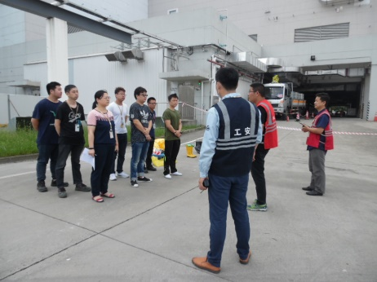
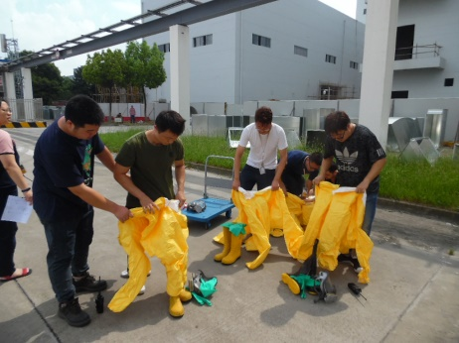
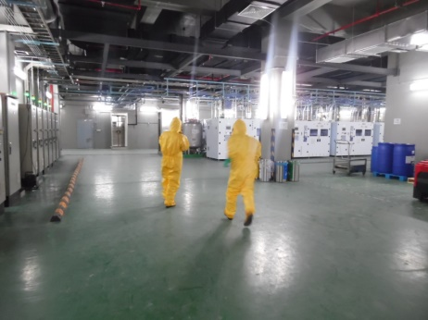
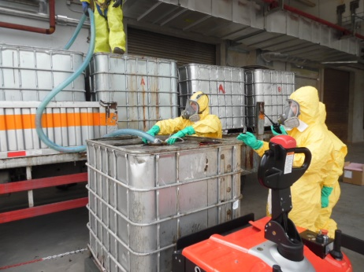
2020 废EKC泄漏救灾演习
2020 Q3 ES 废EKC泄漏救灾演习
演习主题：2020 Q3 ES 废EKC泄漏救灾演习
演习时间：9月2日 10:00-10:40
演习背景：10:00MC废EKC外运时，气化组值班发现吨桶底部手阀关不死，有泄漏，致电5110告知，立即广播成立ERO，并广播疏散该区域的人员至指定地点集结。
指挥官分配任务
ERT人员着装
现场搜寻
现场救灾
总结评价：
※ 事故指挥官依据当天风向，正确设立指挥中心，正确划分冷热暖区；
※ 支援组冷、热、暖区隔离迅速，抢救组个别人员PPE穿戴步骤不够熟练，后续培训有待加强；
※ ERT成员集结迅速，救灾组组长指挥得当，废液外运厂商积极参与救灾，泄漏吨桶内液体已转移至备用吨桶，演习整体效果较好。

Slide 3
2020化学品泄漏至雨水紧急应变演练
演练时间：2021.11.19 演练地点：CUB加药码头区域
演练部门：动力设施部 & CSMC EHS & CSMC ERC
演练场景：CUB加药码头发生氢氧化钠泄露至雨水管路事故，事故紧急应变小组立刻关闭雨水紧急截断阀防止雨水外排，使用潜污泵将受污染的雨水先输送至事故应急池，再使用事故应急池配套提升泵将受污染的雨水输送至废水站内进行处理。
演练目的：促使动力设施部相关人员熟悉CUB加药码头区域化学品泄漏至雨水时的紧急处理方法及处理流程。
演练效果：通过本次演练，动力设施部相关人员熟悉和掌握了CUB加药码头发生化学品泄漏至雨水时的紧急处理方法和处理流程，达到预期效果。

Slide 4
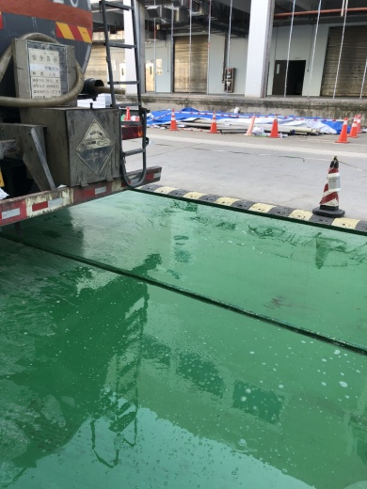
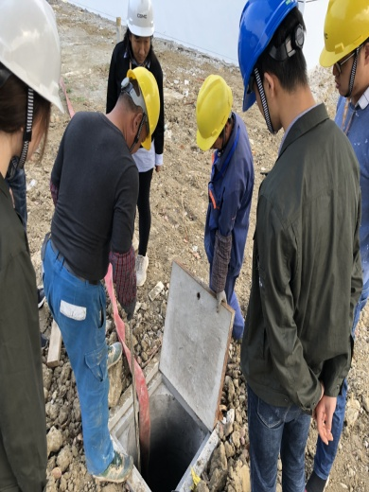
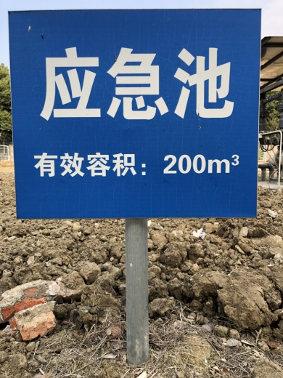
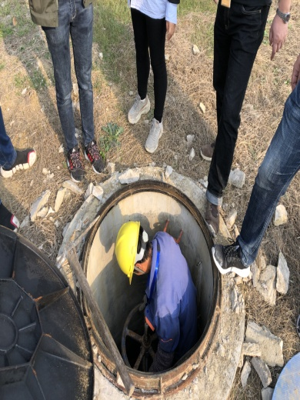
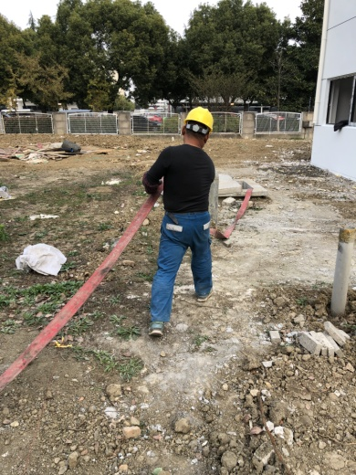
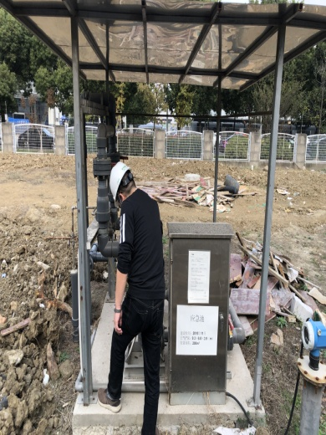
处理流程
化学品泄漏
打开雨水井盖
泵抽至应急池
1
3
5
清理完毕
2
4
6
关闭雨水截断阀
管路铺设
打到废水系统

